Slide 1
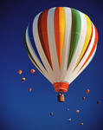
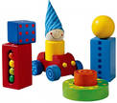
занятия
путешествие
кухня
развлечения

Slide 2
веселыезадачки
граматей

Slide 3
задачки
фигуры
сравнилка
птичка

Slide 4
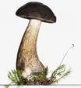
Антошка нашел на одной полянке 3 гриба. На второй полянке он нашел еще 4. сколько всего грибов нашел Антошка, в красную или желтую корзинку он их положил?
Антошка нашел на одной полянке 3 гриба. На второй полянке он нашел еще 4. сколько всего грибов нашел Антошка, в красную или желтую корзинку он их положил?

Slide 5
На небе было 8 облаков. Налетел ветер и унес 3 облака. Сколько всего облаков осталось на небе?

Slide 6
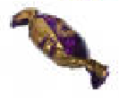
У Антошки в кармане было 10 конфет. 1 конфету он съел. Сколько конфет осталось у Антошки в кармане?

Slide 7
Найди синий квадрат!

Slide 8
Найди желтый овал!

Slide 9
Найди красный треугольник!

Slide 10
Найди большой круг!

Slide 11
Найди маленький прямоугольник!

Slide 12
На какой лавке сидит больше кошек?

Slide 13
На какой клумбе выросло меньше цветов?

Slide 14
На какой полянке выросло больше грибов?

Slide 15
Длинное - короткое
замки
Начало- середина- конец

Slide 16
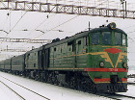
Найди короткое слово!

Slide 17
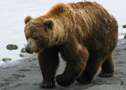
Найди длинное слово!

Slide 18
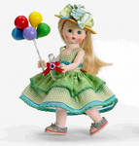
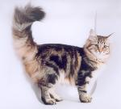
Найди короткое слово!

Slide 19
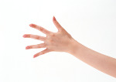
Определи первый звук в слове и посели его в замок!

Slide 20
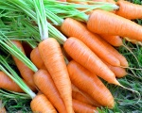
Определи первый звук в слове и посели его в замок!

Slide 21
Определи первый звук в слове и посели его в замок!

Slide 22
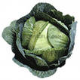
Определи первый звук в слове и посели его в замок!

Slide 23
Определи место заданного звука в слове
С

Slide 24
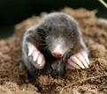
Определи место заданного звука в слове
Т

Slide 25
Определи место заданного звука в слове
У

Slide 26
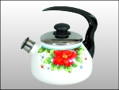
Определи место заданного звука в слове
К

Slide 27
Скажи ласково
Картинка
Опиши

Slide 28
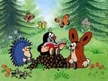

Slide 32
Назови ласково!

Slide 35
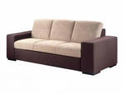

Slide 36
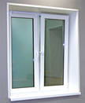

Slide 37
Опиши, что видишь на картинке!

Slide 38
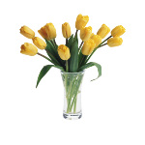

Slide 39
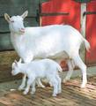

Slide 40
Варим
суп
Варим
морс
Варим
компот
Сушим
грибы

Slide 41
Из чего варят суп?
Назови овощ!

Slide 43
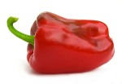

Slide 44
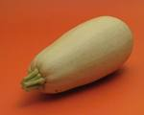

Slide 45
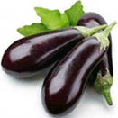

Slide 46
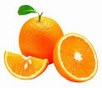
Из чего мы варим компот?
Назови фрукты!

Slide 47
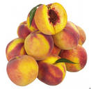

Slide 49
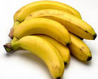

Slide 50
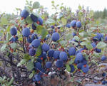
Из чего варят морс?
Назови ягоды

Slide 51
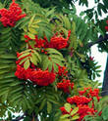

Slide 53
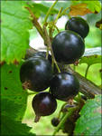

Slide 54
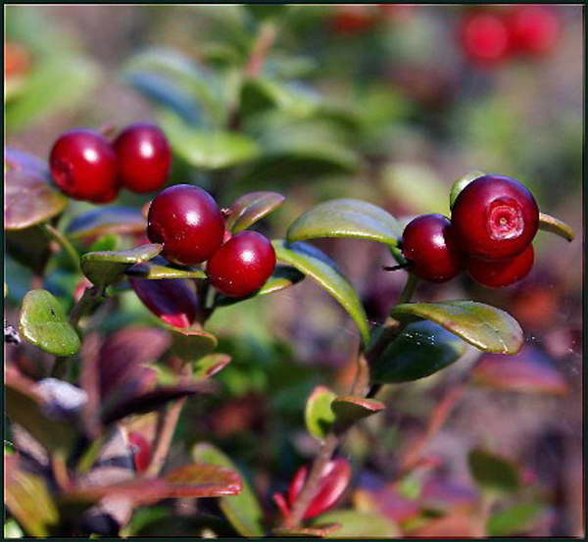

Slide 55
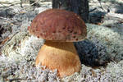
Грибы – один из самых вкусных даров леса! Как мы можем сохранить грибы, чтобы полакомиться ими зимой? Назови грибы! Они съедобные?

Slide 56
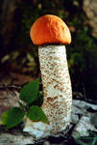

Slide 58
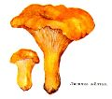

Slide 59
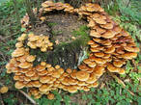

Slide 60
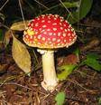

Slide 61
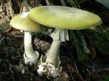

Slide 62
Времена
года
Транспорт
Прогулка
В парке

Slide 63
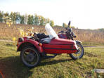
Назови предметы!

Slide 65
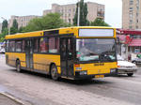

Slide 66
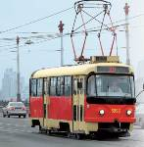

Slide 67
К какой группе предметов отнесем эти предметы? Какой это транспорт?

Slide 68
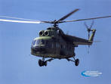
Назови предметы!

Slide 70
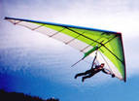

Slide 71
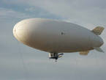

Slide 73
Какой это транспорт?

Slide 74
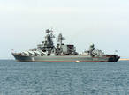
Назови предметы!

Slide 76
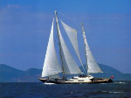

Slide 77
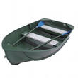

Slide 78
Какой это транспорт?

Slide 79
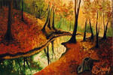
Найди лишнюю картинку и объясни свой выбор!

Slide 83
Для чего нам нужна одежда? Есть ли разница в том, как мы одеваемся в разное время года? В чем эта разница? Антошка собрался на зимнюю прогулку. Помоги ему одеть подходящие вещи!

Slide 84
Назови предметы, объедини в группу. Выбери тот, что подходит для зимней прогулки

Slide 85
Назови предметы, объедини в группу. Выбери тот, что подходит для зимней прогулки

Slide 86
Назови предметы, объедини в группу. Выбери тот, что подходит для зимней прогулки

Slide 87
Антошка решил прогуляться по парку. Что такое парк? Там он собирал листочки самых разных деревьев. А ты попробуй догадаться от какого дерева листочек

